Slide 2
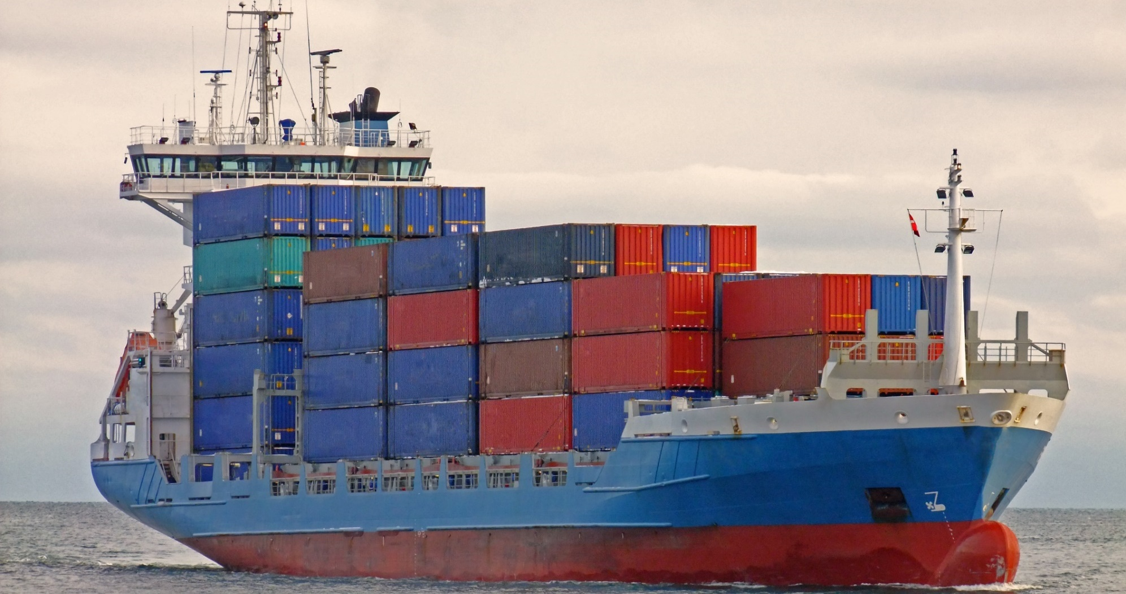

For fulde sejl
Notes:
Slidens formål:
Forløbets titel og forsideillustration vises til eleverne, som indledning og præsentation af forløbet.

Slide 3
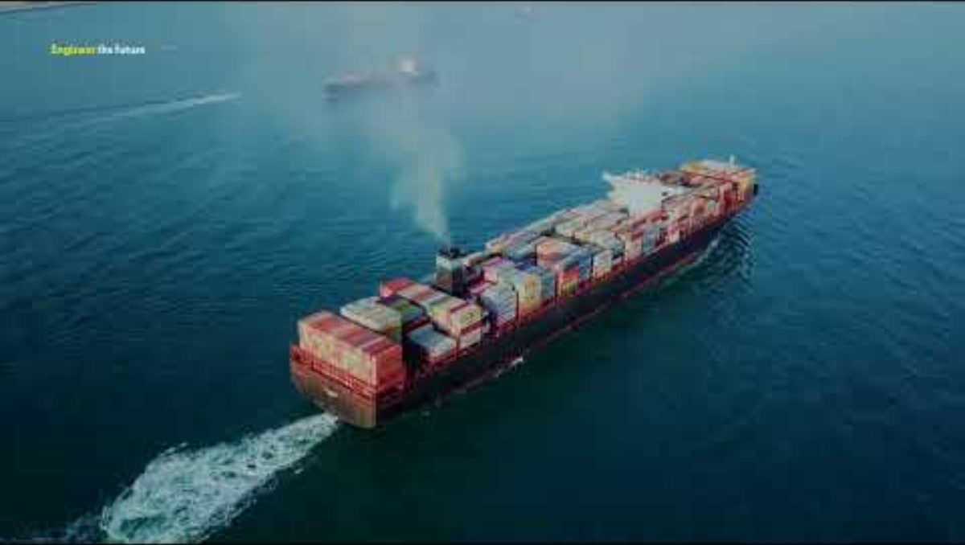
Notes:
Slidens formål:
Ekspertfilmen vises her.
Didaktiske overvejelser om brugen af slide:
Tal evt. med eleverne om de svære ord, der blev brugt i filmen. Inddrag evt. de centrale begreber, der kan printes og hænges op i klassen.

Slide 4


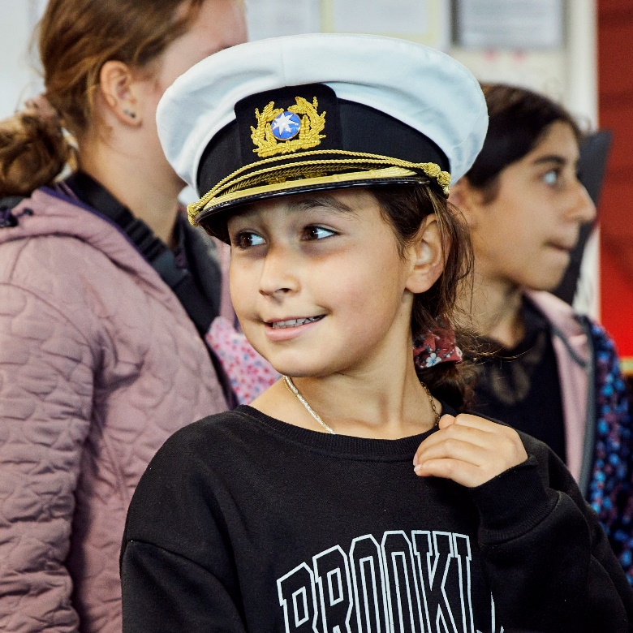
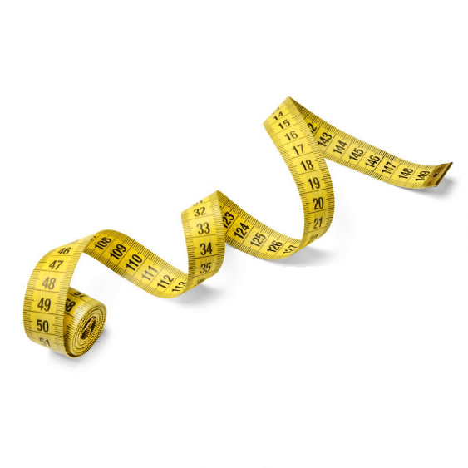
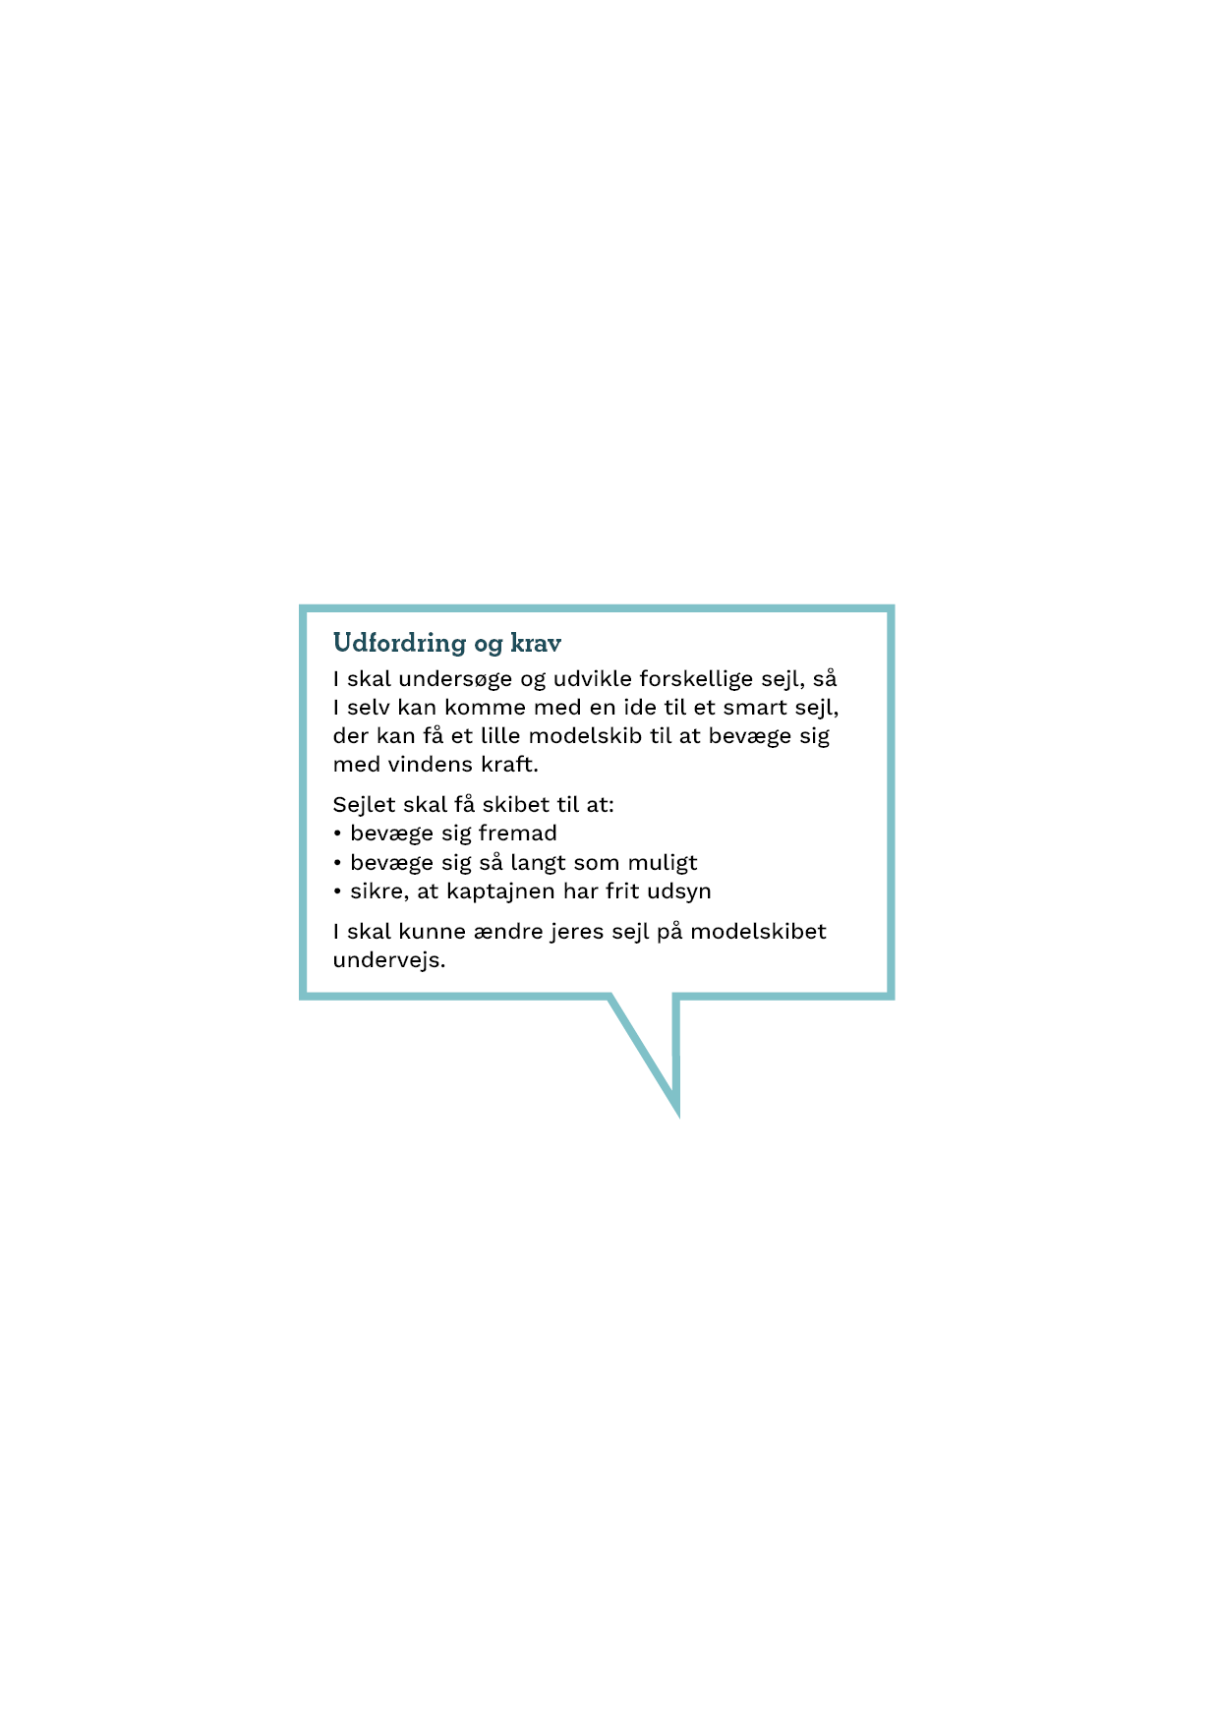
For fulde sejl
Udfordring og krav
I skal undersøge forskellige typer sejl, så I selv
kan udvikle et smart sejl, der kan få et lille
modelskib til at bevæge sig med vindens kraft.
Sejlet skal få skibet til at:
• bevæge sig fremad
• bevæge sig så langt som muligt.
Når I sætter sejlet på jeres skib, så skal I sikre,
at kaptajnen har frit udsyn. I skal kunne ændre
jeres sejl på modelskibet undervejs.
Notes:
Slidens formål:
Der samles op efter filmen, og udfordringen samt kravene for elevernes arbejde præciseres.
Didaktiske overvejelser om brugen af slide:
Det kan være væsentligt at tale med eleverne om, hvad ordet ‘prototype’ betyder.

Slide 5
Engineering designprocessen

Slide 6

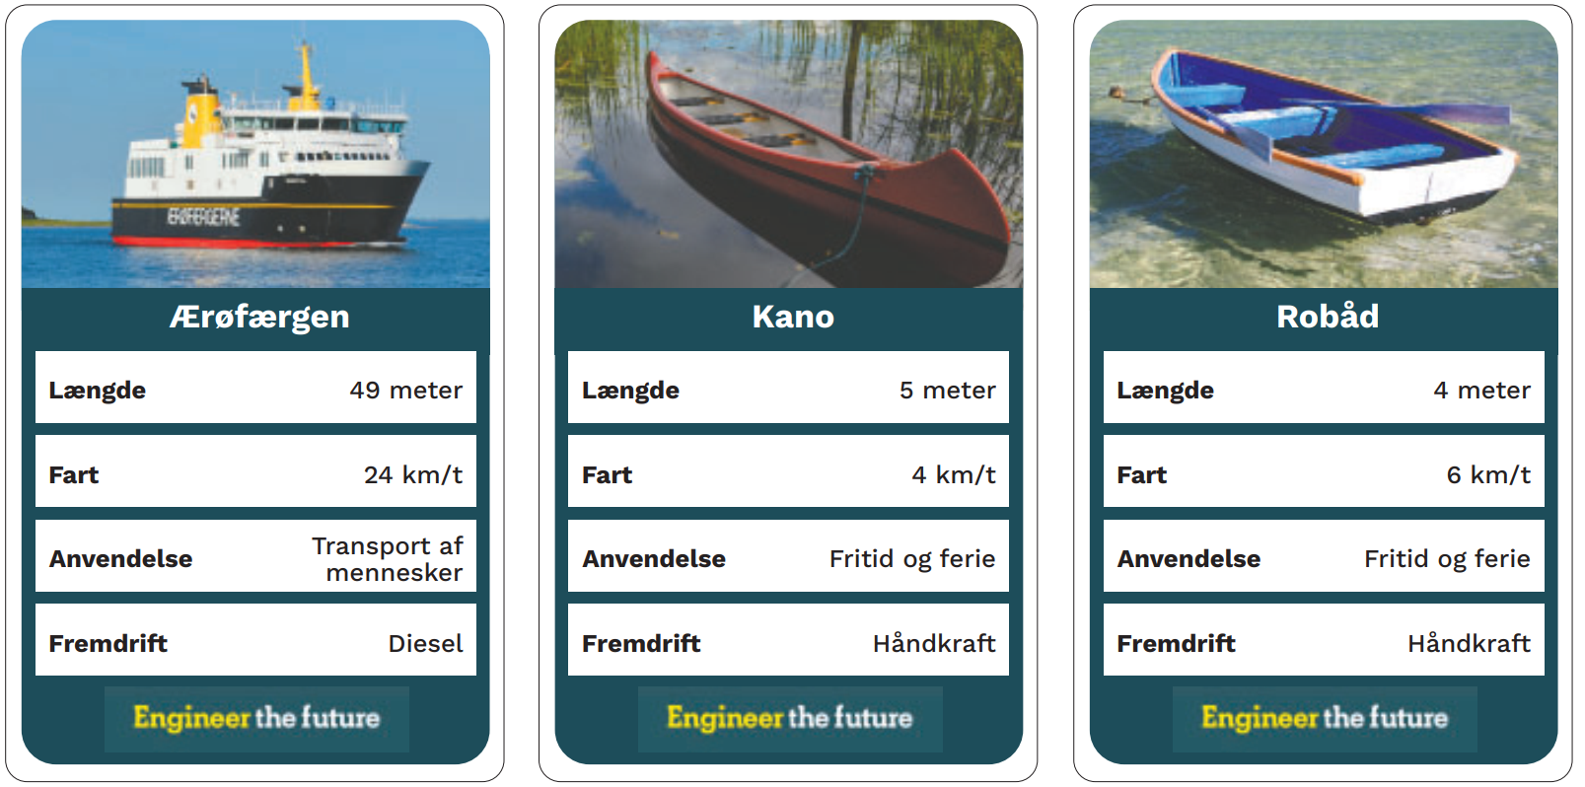
Skibe og både
Notes:
Slidens formål:
Elevaktivitet 1 igangsættes.
Didaktiske overvejelser om brugen af slide:
Brug evt. de tre kort-eksempler på at tale om, hvordan kortene kan kategoriseres.

Slide 7
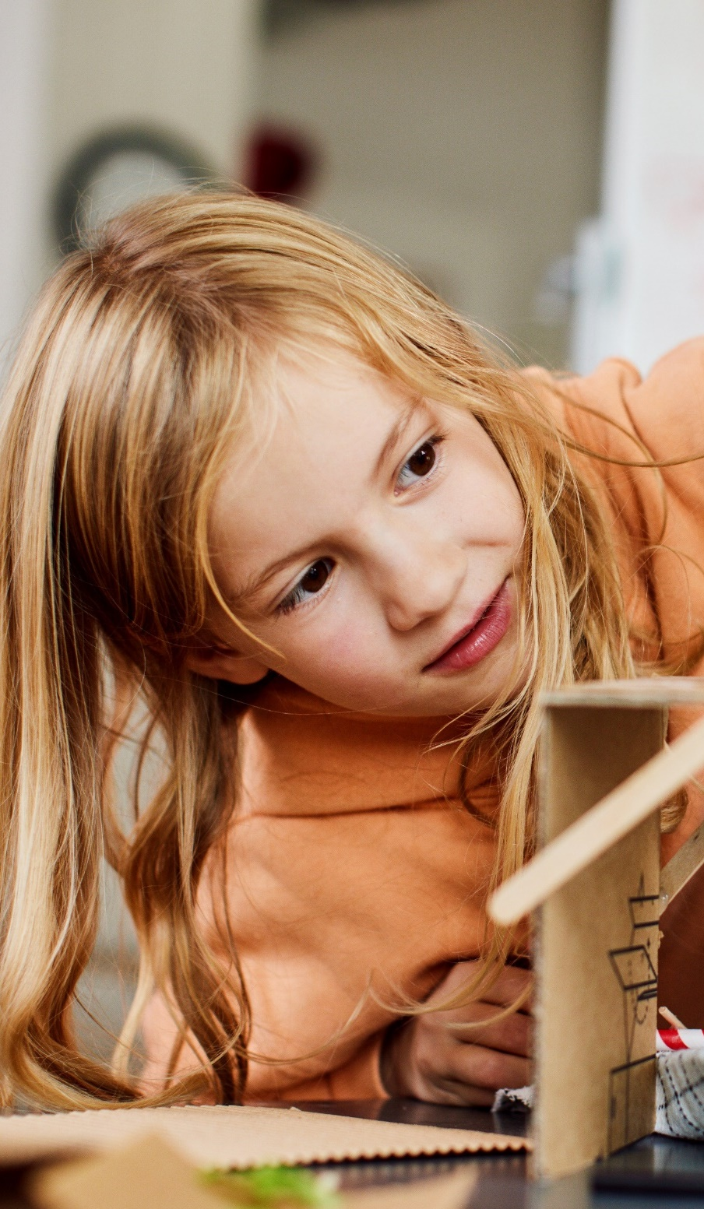
Hvad fandt I ud af?
?
Notes:
Slidens formål:
Opsamling af elevaktivitet 1, ‘Skibe og både’.
Didaktiske overvejelser om brugen af slide:
Overvej, hvordan det vil være mest passende at samle op på aktiviteten.
Inddrag evt. elevernes egne erfaringer med skibe og bådene.

Slide 8

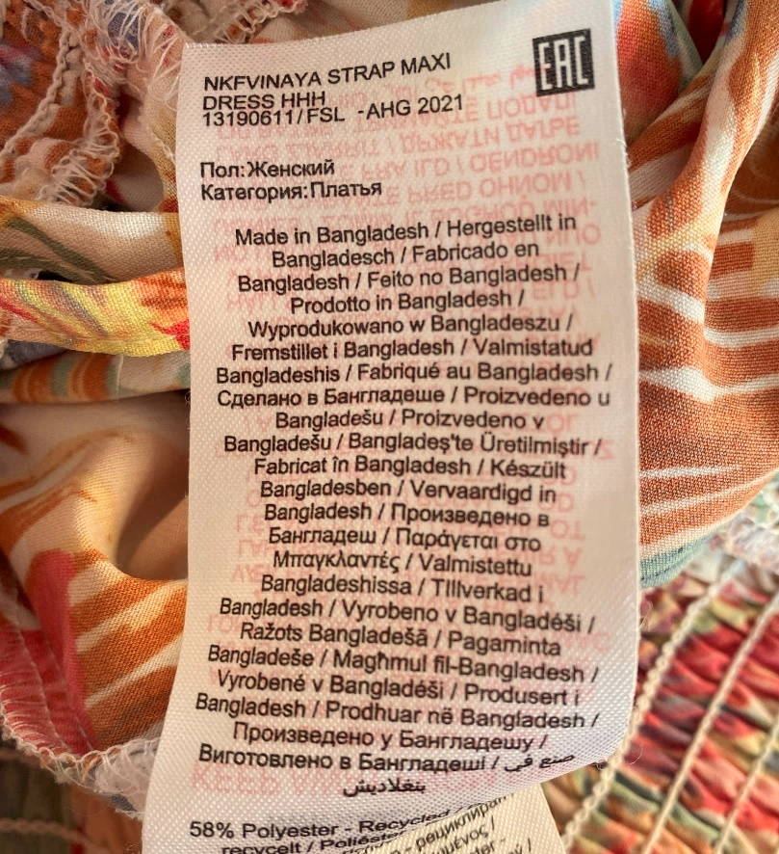
Hvor kommer tøjet fra?
Engelsk | Dansk
China | Kina
India | Indien
Indonesia | Indonesien
Taiwan | Taiwan
Cambodja | Cambodja
Bangladesh | Bangladesh
Vietnam | Vietnam
Pakistan | Pakistan
Turkey | Tyrkiet
Notes:
Slidens formål:
Oversættelse af de engelske navne til dansk. Kan vises på tavlen, mens eleverne arbejder med elevark 1, ‘Hvor kommer tøjet fra?’

Slide 9
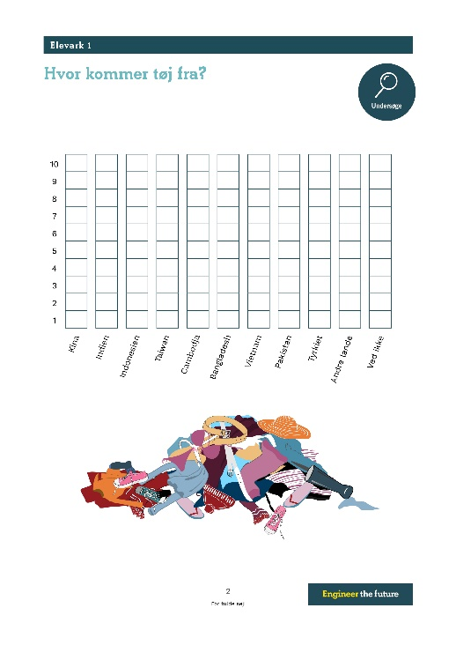

Hvor kommer tøjet fra?
Notes:
Slidens formål:
Samling og overblik over klassens data.
For at få regnearket aktivt, skal du lukke visningstilstand, og dobbeltklikke på regnearket. Så bliver arket aktivt, så I kan skrive data i tabellen, hvorefter data vil fremgå af søjlediagrammet.
Didaktiske overvejelser om brugen af slide:
Overvej, hvor meget eller lidt, statistik skal italesættes i denne undersøgelse.
Pointer, som er vigtige for elevernes proces senere.
Rigtigt mange af de ting, som vi omgiver os med, bliver produceret og transporteret langvejs fra.

Slide 10
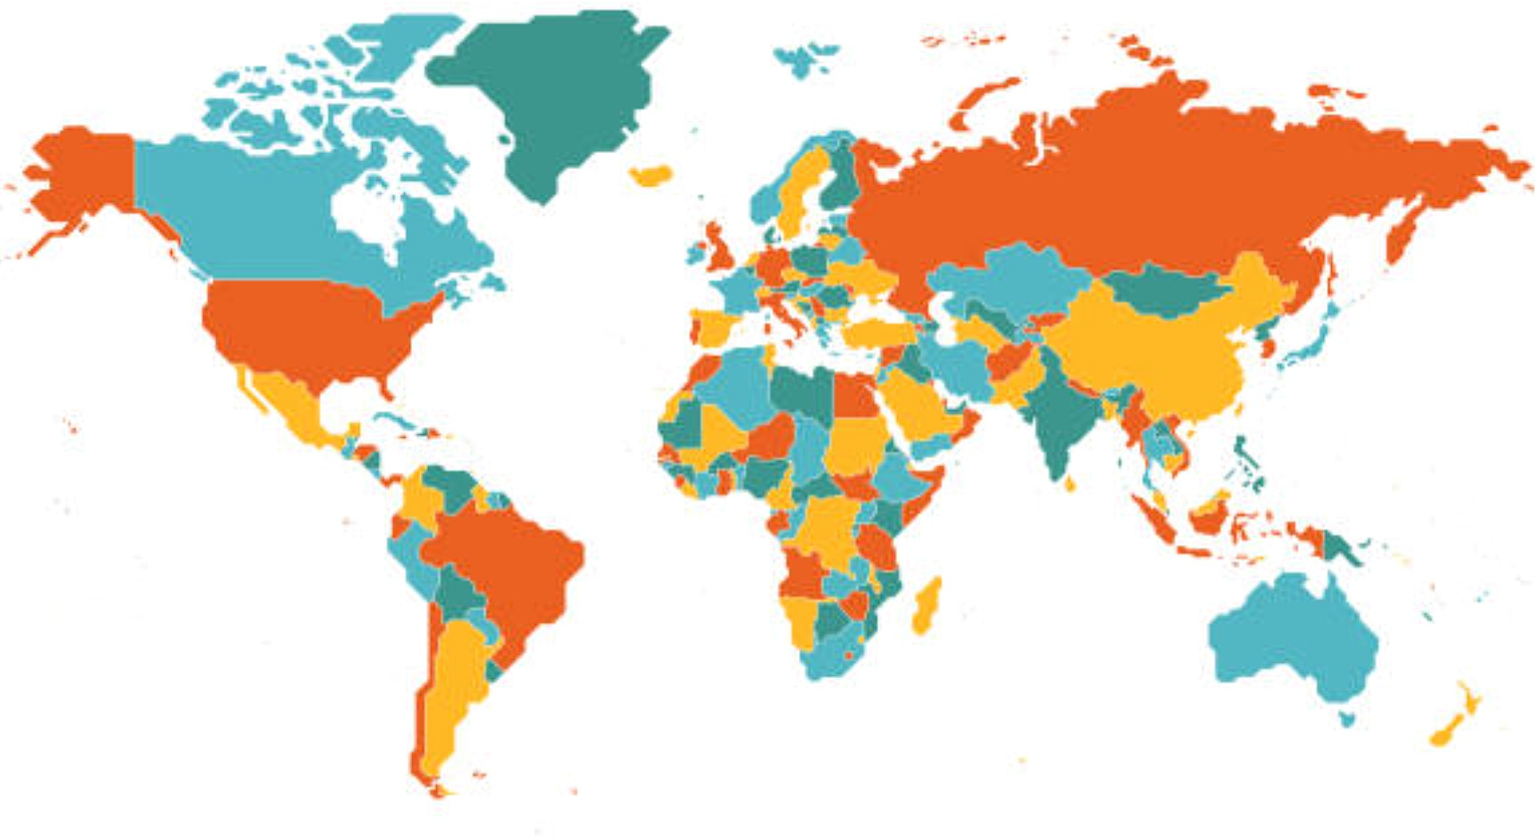
Hvor kommer tøjet fra?
Notes:
Slidens formål:
Brug evt. dette slide til at vise udvalgte varers rejse fra et produktionsland til Danmark.
Bananer kommer typisk fra Sydamerika, avocado kommer typisk fra Mellemamerika, rejer kommer typisk fra det nordlige Atlanterhav, ris kommer typisk fra Sydøstasien og agurk kommer typisk fra Spanien om vinteren og Danmark om sommeren.

Slide 11
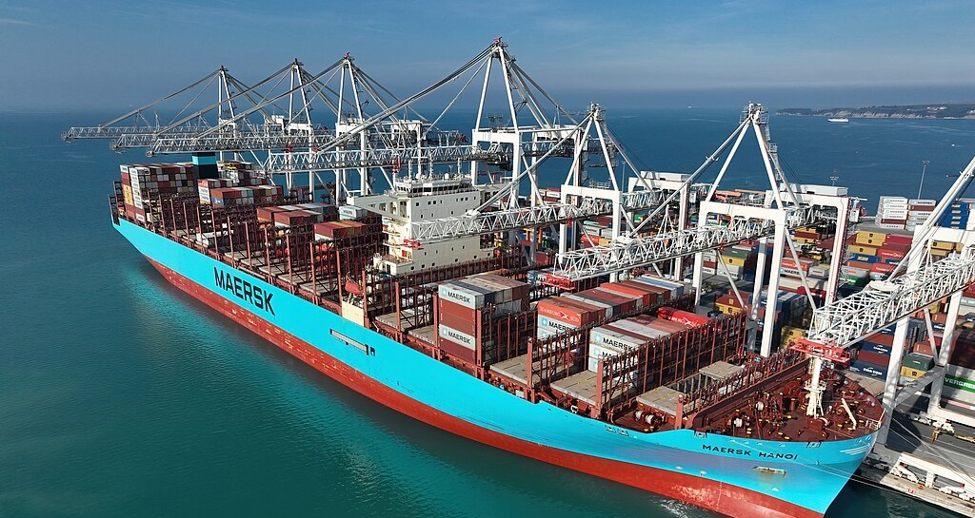
Gå et containerskib
Notes:
Slidens formål:
Opstart af elevaktivitet 3, ‘Gå et containerskib’.
Didaktiske overvejelser om brugen af slide:
Spørg fx om:
Hvor langt tror I, containerskibet er?
Hvor langt tror I, 400 meter er?
Hvad kender I, som er 400 meter langt?
Hvordan kan vi måle 400 meter?

Slide 12
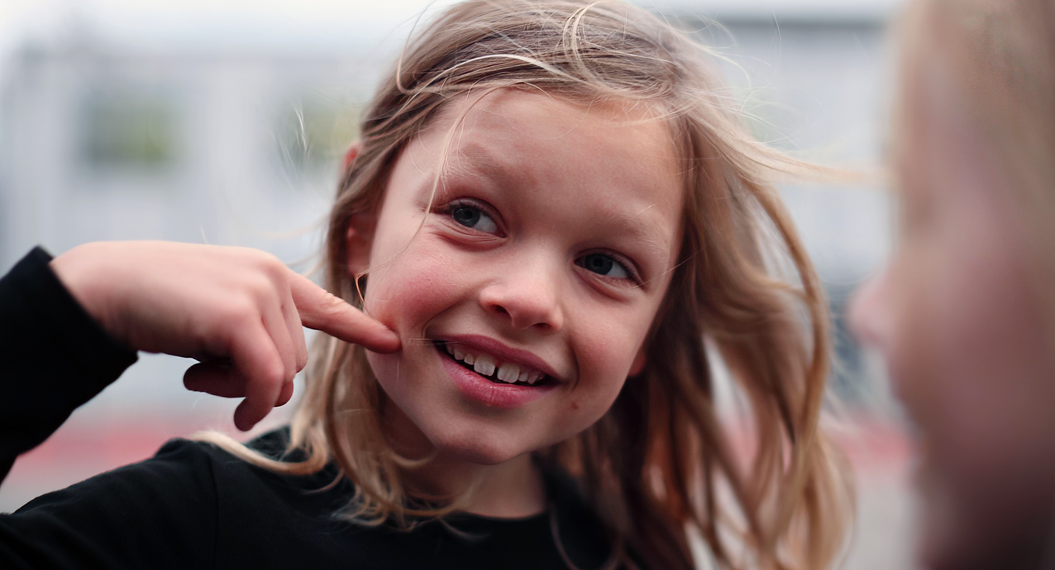
Mærk vinden
Notes:
Slidens formål:
Igangsættelse af elevaktivitet 4, ‘Mærk vinden’ og opsamling heraf.
Didaktiske overvejelser om brugen af slide:
Tal fx med eleverne om:
Hvor på kroppen kan I tydeligst mærke vinden?
Hvordan føles vinden på hænderne? I ansigtet? I håret? Osv.
Hvordan er vinden i dag sammenlignet med når det blæser rigtig meget/når det ikke blæser ret meget?
Hvordan føles det, hvis vi vender os direkte mod vinden/direkte væk fra vinden?
Hvornår er vinden rar? Og hvornår er vinden ikke så rar?
Kan I komme i tanke om situationer, hvor det er godt, at det blæser meget? Og bedst, at det ikke blæser ret meget?

Slide 13
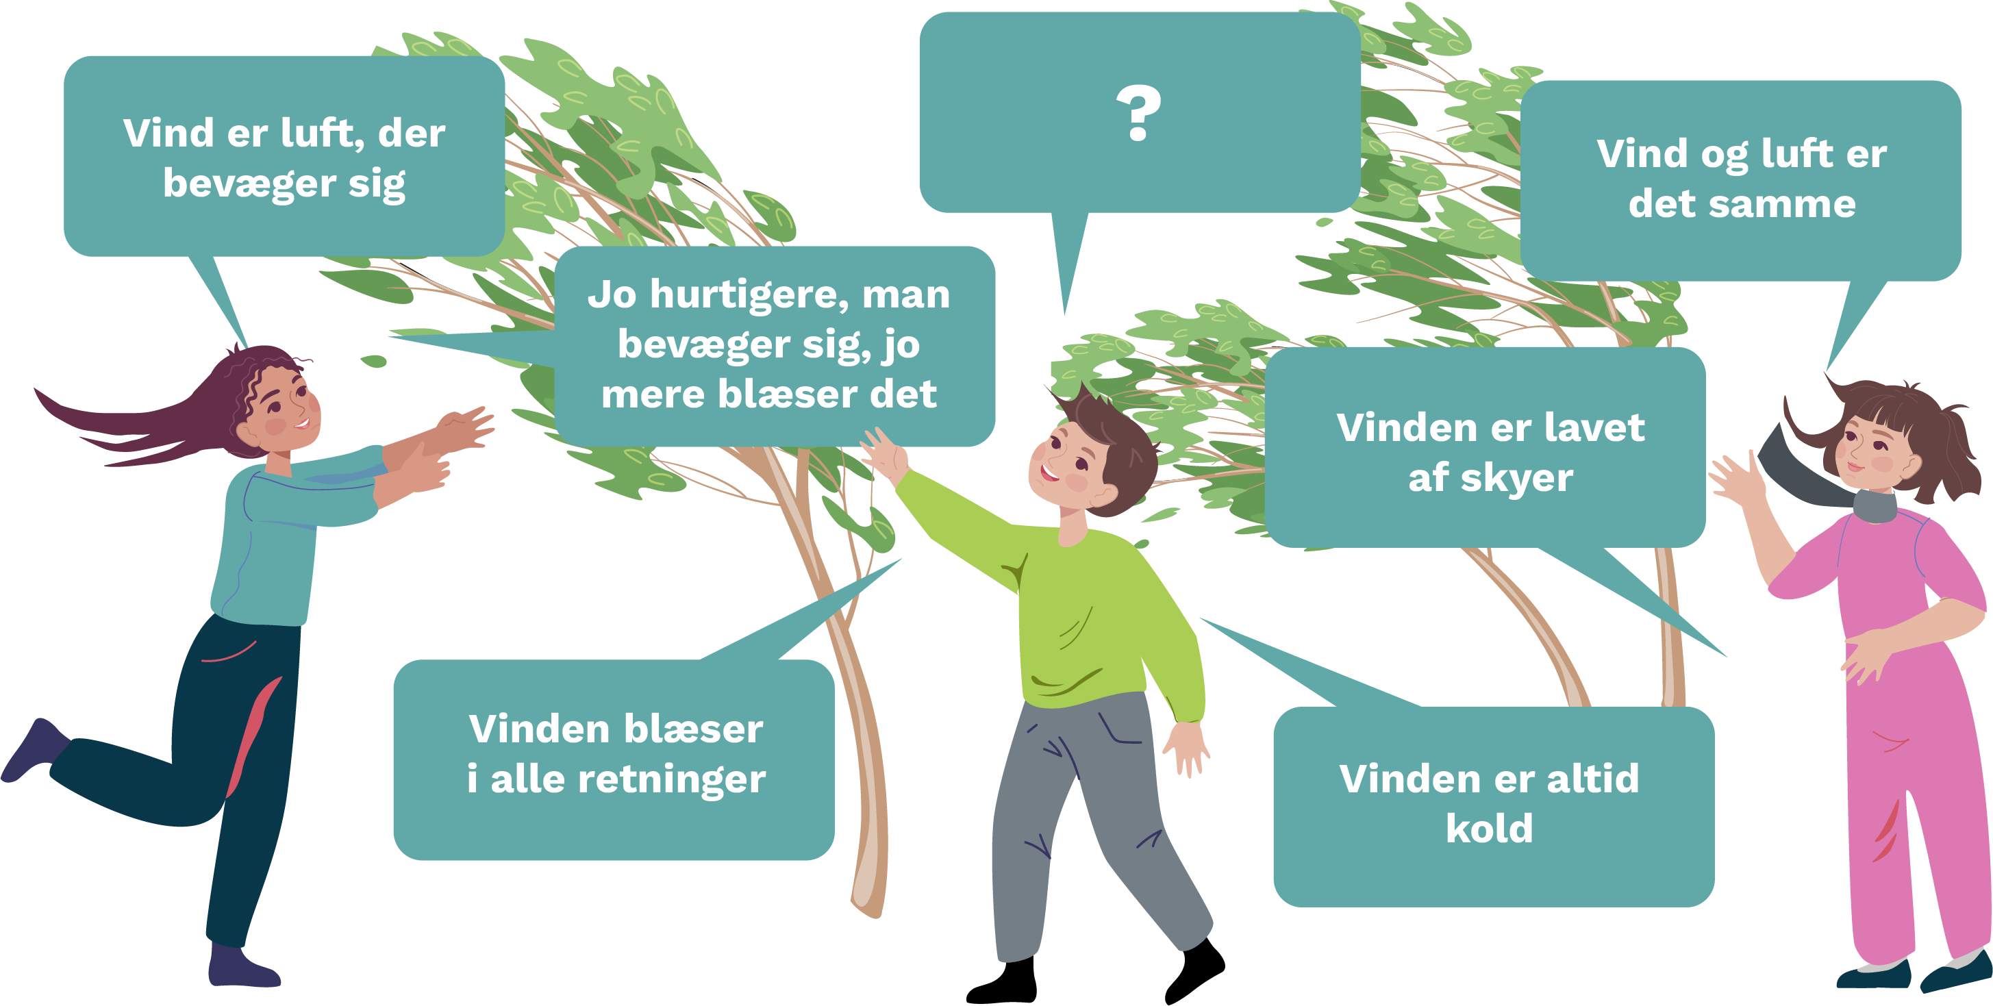
Hvad er vind?
Notes:
Slidens formål:
Saml op på elevernes oplevelse af vind med denne grubletegning.

Slide 14

Sang: ‘Blæsten kan man ikke få at se’.
Notes:
Slidens formål:
Afrund eleverne oplevelser af vind, ved at synge ‘Blæsten kan man ikke få at se’.
Didaktiske overvejelser om brugen af slide:
Overvej, om I vil bruge videoen her eller selv synge sangen.

Slide 15
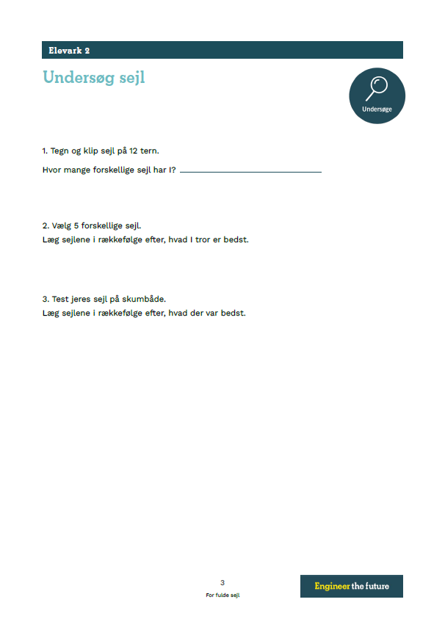
Undersøg sejl
Elevark 2
Notes:
Slidens formål:
Understøtter igangsættelsen af elevaktivitet 5, hvor elevark 2 skal bruges.
Didaktiske overvejelser om brugen af slide:
Overvej, om elevarket skal gennemgås fælles ved tavlen en opgave ad gangen, eller om grupperne skal præsenteres for hele arket.

Slide 16
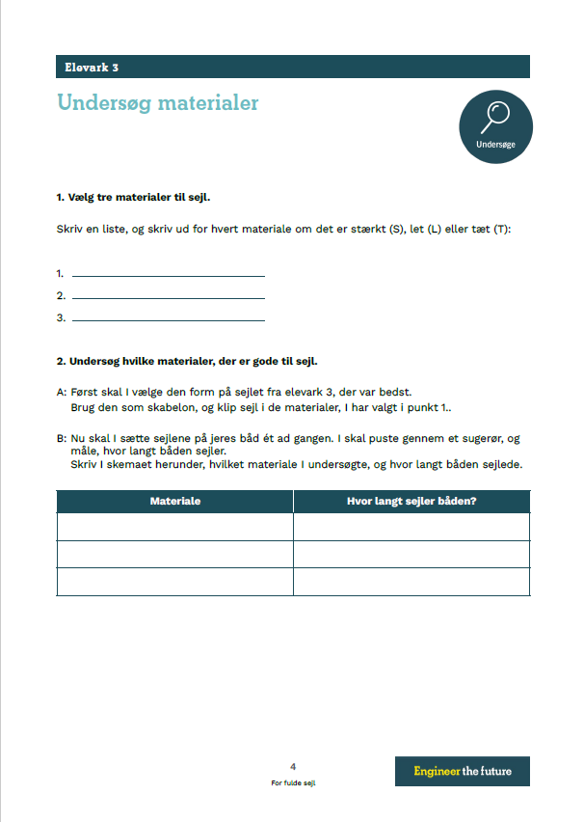
Undersøg materialer
Elevark 3
S = stærk
L = let
T = tæt
Notes:
Slidens formål:
Understøtter igangsættelsen af elevaktivitet 6, ‘Undersøg materialer’.
Didaktiske overvejelser om brugen af slide:
Her vil det være oplagt at præsentere eleverne for de materialer som grupperne får stillet til rådighed for deres undersøgelse.

Slide 17
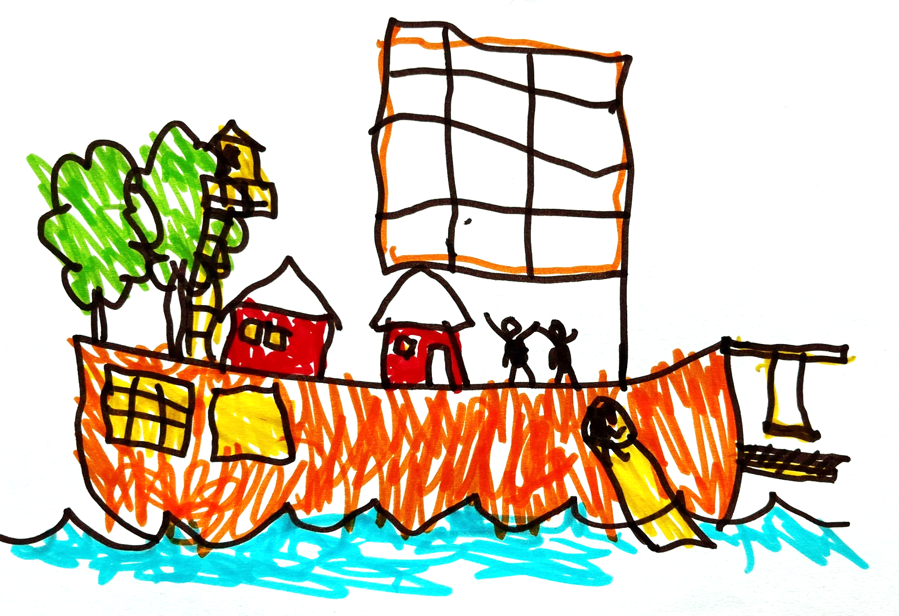
Et fantasiskib
Notes:
Slidens formål:
Igangsættelse af elevaktivitet 7, ‘Tegn et fantasiskib’.

Slide 18


Udfordring og krav
Udfordring og krav
I skal undersøge forskellige typer sejl, så I selv
kan udvikle et smart sejl, der kan få et lille
modelskib til at bevæge sig med vindens kraft.
Sejlet skal få skibet til at:
• bevæge sig fremad
• bevæge sig så langt som muligt.
Når I sætter sejlet på jeres skib, så skal I sikre,
at kaptajnen har frit udsyn. I skal kunne ændre
jeres sejl på modelskibet undervejs.
Notes:
Slidens formål:
Sikre at elevernes fokus bliver sendt tilbage til engineering-udfordringen og formålet med at tidligere undersøgelser og aktiviteter.

Slide 19

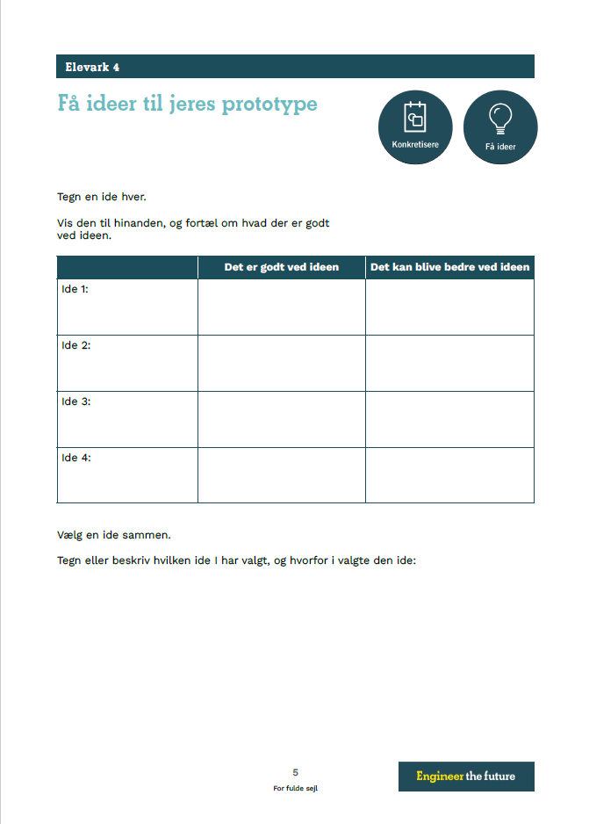
Få ideer og konkretisere
Elevark 4
Notes:
Slidens formål:
Præsentation af elevark 4, ‘Få ideer til jeres prototype’.

Slide 20


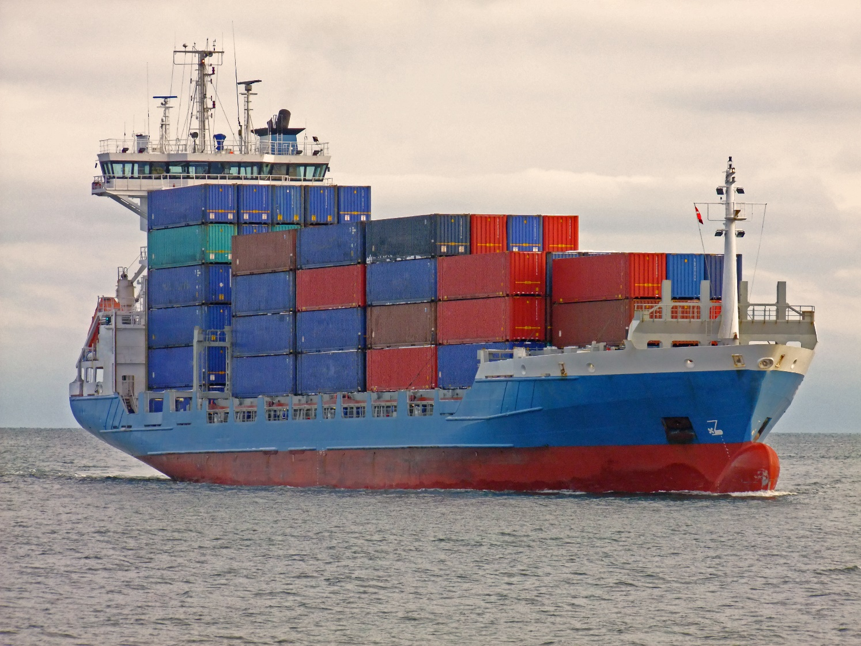
Konstruere
Udfordring og krav
I skal undersøge forskellige typer sejl, så I selv
kan udvikle et smart sejl, der kan få et lille
modelskib til at bevæge sig med vindens kraft.
Sejlet skal få skibet til at:
• bevæge sig fremad
• bevæge sig så langt som muligt.
Når I sætter sejlet på jeres skib, så skal I sikre,
at kaptajnen har frit udsyn. I skal kunne ændre
jeres sejl på modelskibet undervejs.
Notes:
Slidens formål:
Igangsættelse af elevaktivitet 10, hvor eleverne skal konstruere deres prototype.
Didaktiske overvejelser om brugen af slide:
Fremhæv her, at delprocessen ‘Forbedre’ også indgå, da det er centralt at grupperne konstruerer, tester og forbedre deres prototype undervejs i processen.

Slide 21

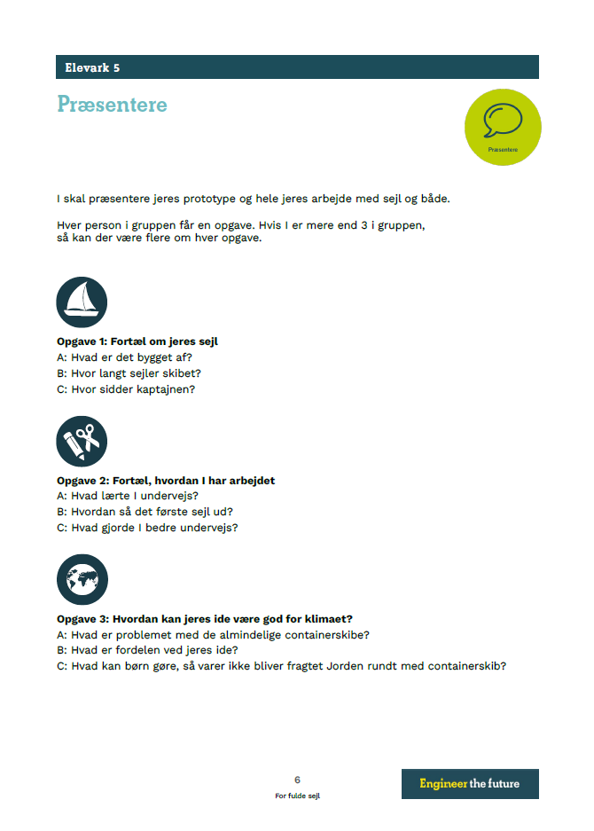
Præsentere
Opgave 1: Fortæl om jeres sejl
A: Hvad er det bygget af?
B: Hvor langt sejler skibet?
C: Hvor sidder kaptajnen?
Opgave 2: Fortæl, hvordan I har arbejdet
A: Hvad lærte I undervejs?
B: Hvordan så det første sejl ud?
C: Hvad gjorde I bedre?
Opgave 3: Hvordan kan jeres ide være god for klimaet?
A: Hvad er fordelen ved jeres ide?
B: Hvad er problemet med de almindelige containerskibe?
C: Hvad kan børn gøre, så varer ikke bliver fragtet Jorden rundt med containerskib?
Notes:
Slidens formål:
Understøtte elevernes præsentation ved at inddrage delprocessen ‘Præsentere’ samt brugen af elevark 5.
Didaktiske overvejelser om brugen af slide:
Tilpas evt. kravene for elevernes præsentation til klassen.

Slide 22



Støttet af

